Slide 1
Дипломний проект на тему:
“ Проект дільниці з видобування граніту на ІП “Томашгородський КДЗ”
Підготувала студентка Поляк Н.І.
Керівник: к. т.н., доц. Стріха В.А.
Рецензент: к.т.н.,проф. Надутий В.П.

Slide 2
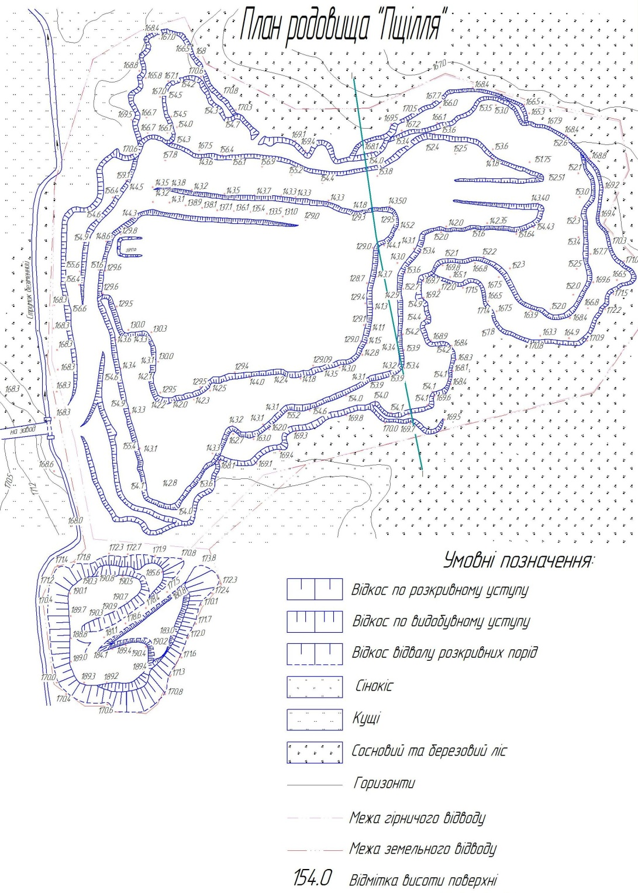
План родовища “ Пщілля ”

Slide 3
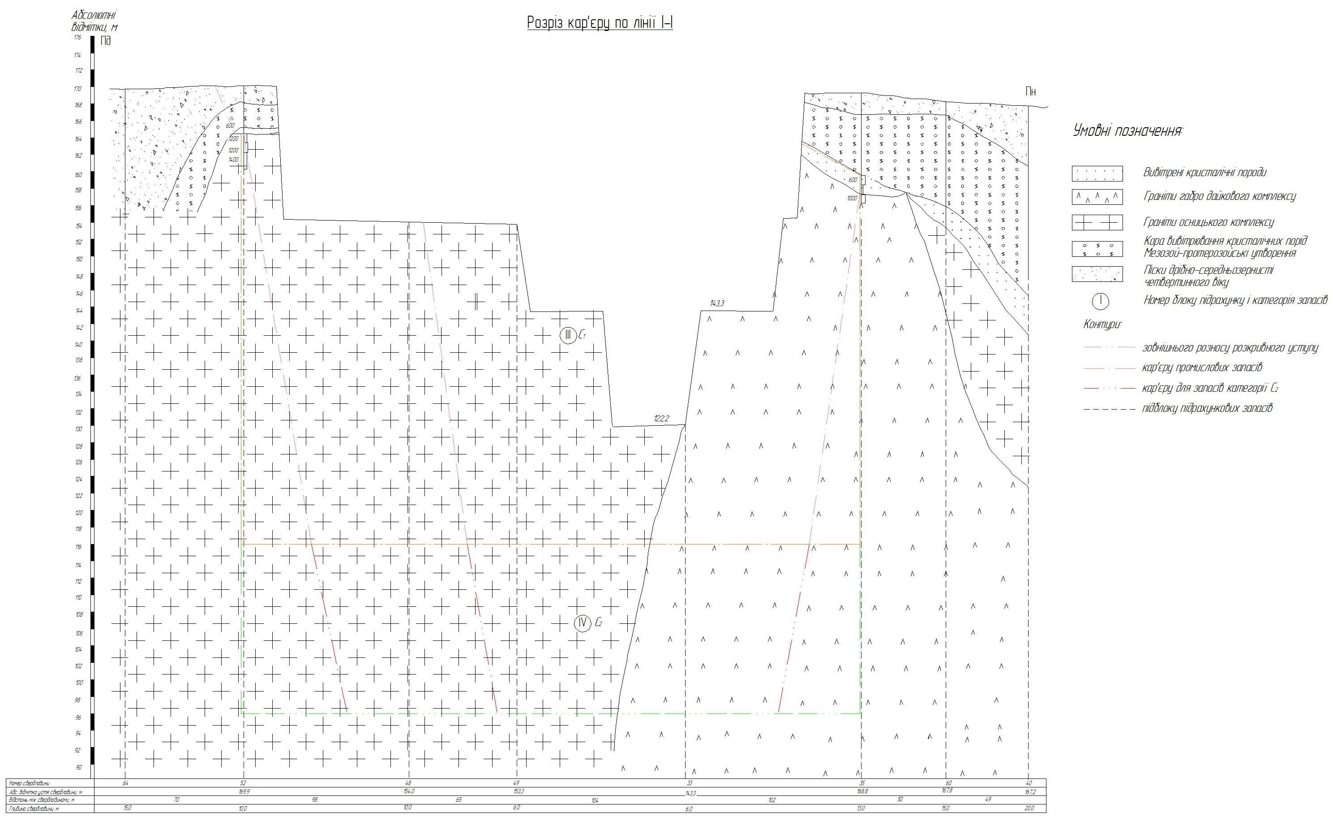
Розріз кар’єру по лінії І-І

Slide 4
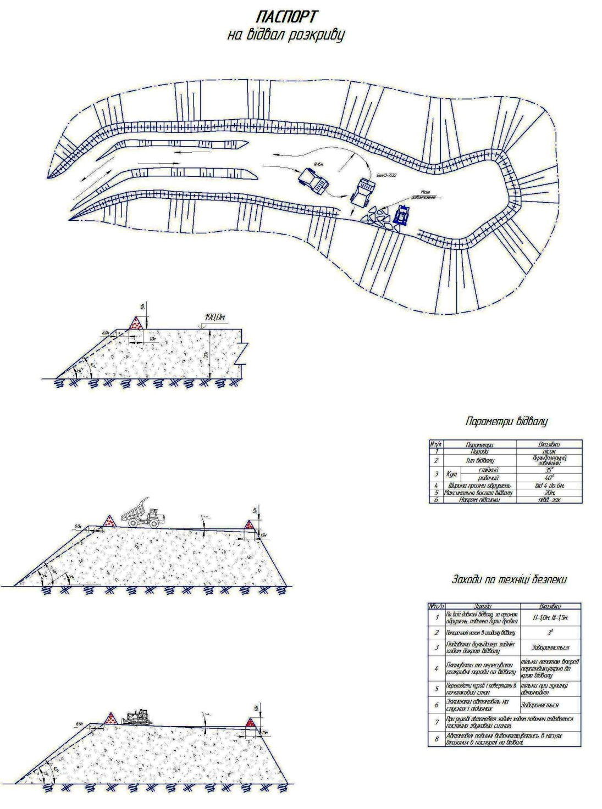
Паспорт на відвал розкриву

Slide 5
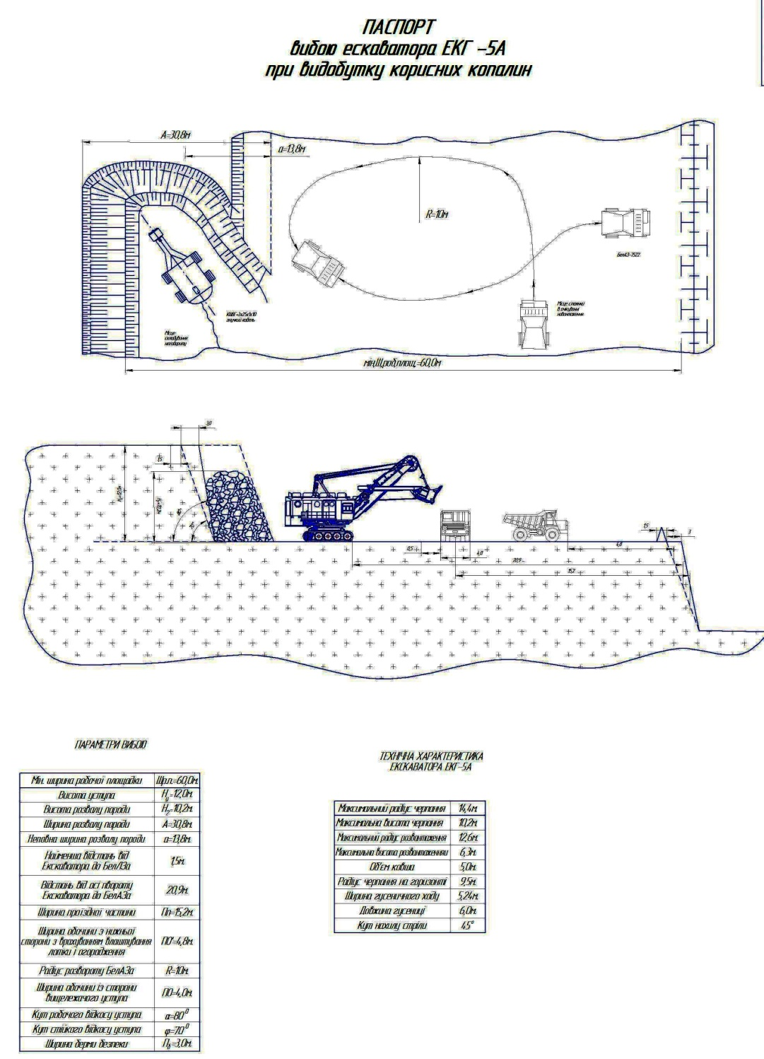
Паспорт вибою екскаватора ЕКГ-5А при видобутку корисних копалин

Slide 6
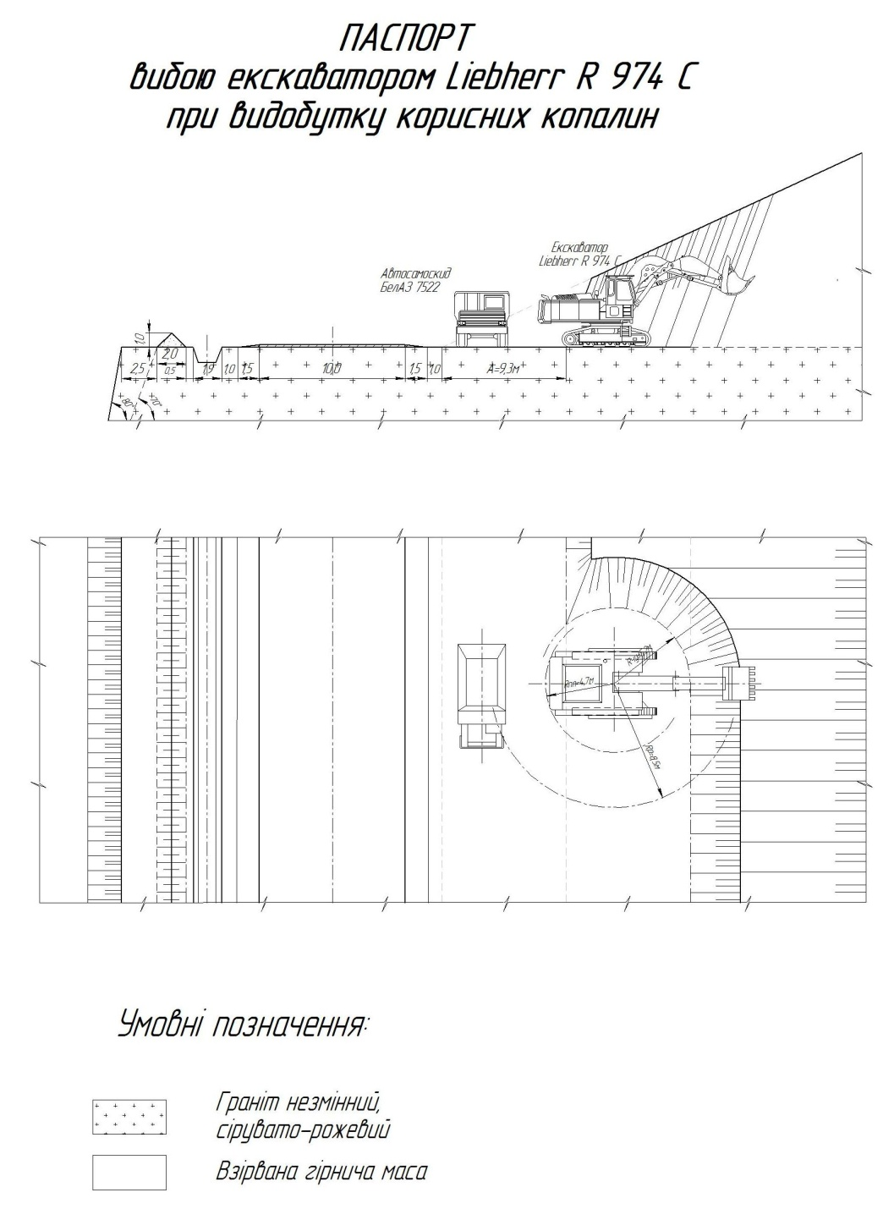
Паспорт вибою екскаватором Liebherr R 974 C при видобутку корисних копалин

Slide 7
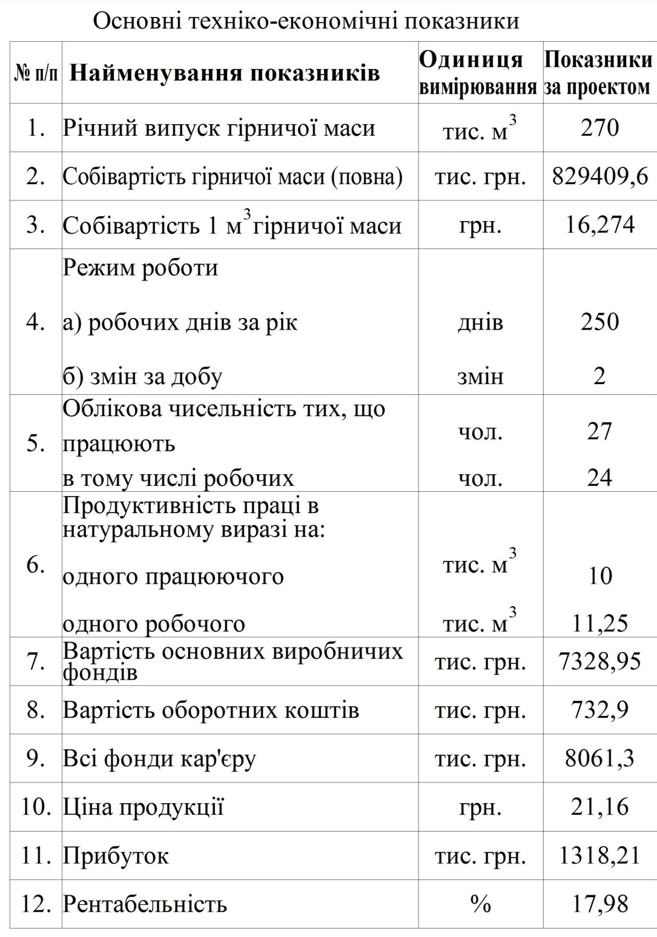
Техніко-економічні показники ІП “ Томашгородсь-кий КДЗ ”

Slide 8
Дякую за увагу!

